Slide 1
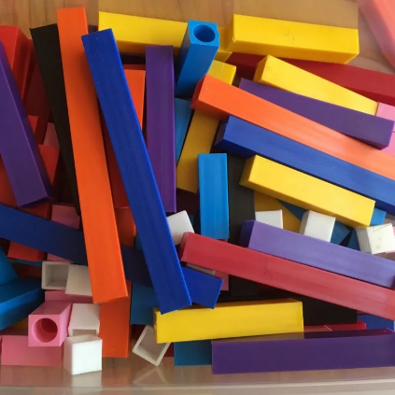
Мастер-класс для воспитателей «Палочки Кюизенера»
Подготовила:
воспитатель МБДОУ ДС 46 Совенок
Минчакова Н. Н.

Slide 2
Цель мастер - класса:
Повышение профессионального мастерства педагогов-участников мастер-класса в процессе активного педагогического общения по освоению опыта работы по использованию цветных палочек Кюизенера как полифункционального дидактического средства интеллектуального развития детей дошкольного возраста.
Задачи мастер – класса:
1. Сформировать у педагогов – участников мастер-класса представление об игровой технологии.
2. Обучить участников мастер – класса навыкам, составляющим основу игровой технологии.
3. Активизировать познавательную деятельность педагогов, повысить уровень их профессиональной компетенции в вопросах интеллектуального развития детей дошкольного возраста.

Slide 3
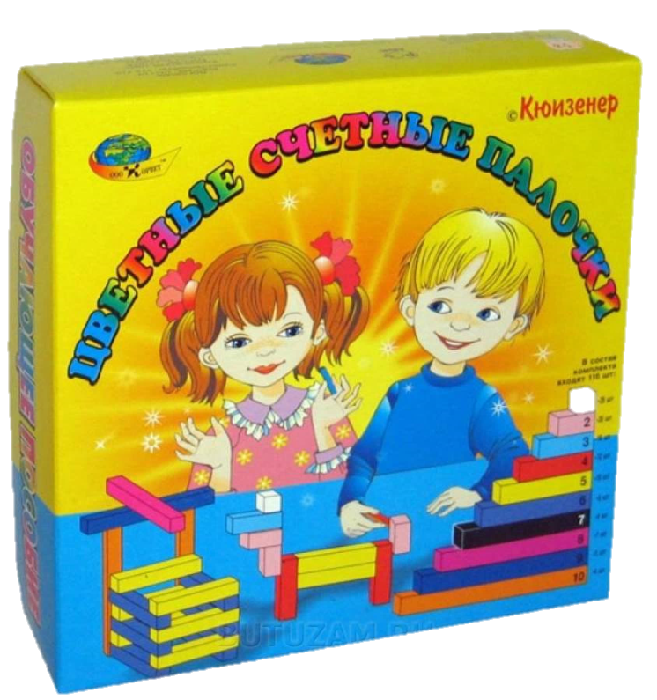
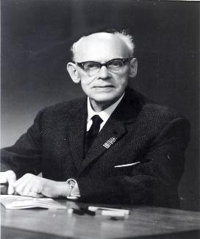
Пособие получило свое название от бельгийского педагога, создавшего его. Джордж Кюизенер разработал специальные брусочки, которые помогают осваивать законы математики. У игрового материала имеется второе название — «числа в цвете». В набор кюизенера входят тросточки 10 разных цветов и размеров от сантиметра до десяти. Комплект представляет собой сложно продуманное математическое множество.

Slide 4
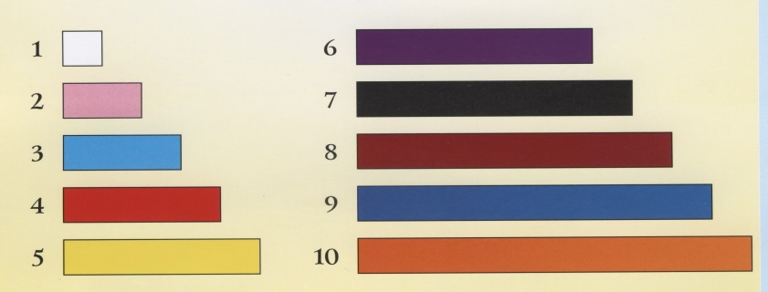
Палочки одной длины выполнены в одном цвете и обозначают определенное число. Чем больше длина палочки, тем большее числовое значение она выражает.

Slide 5
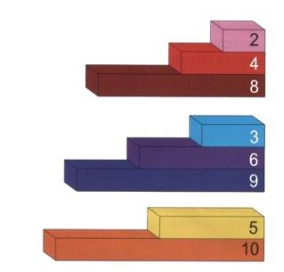
Палочки 2, 4, 8 образуют «красную семью», и состоят из чисел, кратных 2
Палочки 3, 6, 9 образуют «синюю» семью» и состоят из чисел, кратных 3
«Семейство желтых» составляют 5 и 10
Кубик белого цвета («семейство белых») целое число раз выкладывается по длине любой палочки, а число 7 обозначено черным цветом, образуя отдельное «семейство».

Slide 6
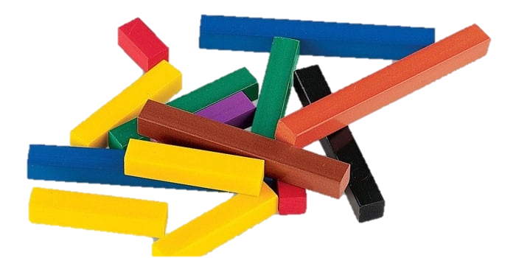
Чему можно научить ребенка
составлять цветные цифры и буквы, при этом сопоставляя символы с понятиями;
различать, как расположены предметы в пространстве (впереди и сзади, справа и слева, между, средний, снизу и сверху);
математическим понятиям (число, цифра, фигура, больше и меньше, поровну и т.п.);
базовым математическим навыкам: сложению и вычитанию;
разбирать числа на составляющие;
понимать, что такое количество, как соотносятся числа и цифры;
определять предыдущее и следующее числа для текущего в пределах первого десятка.

Slide 7
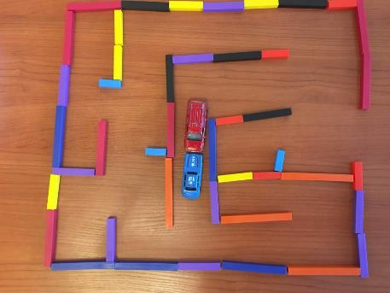
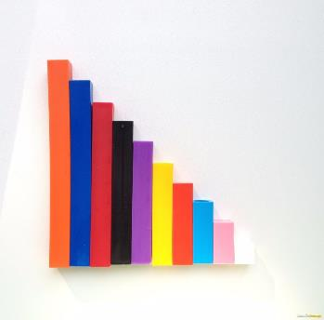

Slide 8
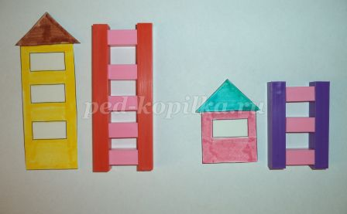
«Лесенка высокая и лесенка низкая» Вместе с ребенком постройте лесенки к домикам разной высоты.

Slide 9
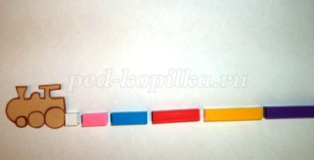
«Путешествие на поезде» Предложите составить из палочек - вагонов поезд от самой короткой до самой длинной. Предложите ответить, каким по порядку стоит голубой вагон? Вагон какого цвета стоит четвертым? Какого цвета вагон левее желтого?

Slide 10
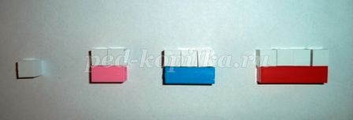
«Цвет и число», «Число и цвет» Предложите ребенку построить необычный поезд из цветных палочек, посадить в вагончики пассажиров, детям предлагается узнать, сколько мест в каждом в вагончике, дети находят ответ практическим путем: берут белые палочки и накладывают на вагончики каждого цвета.

Slide 11
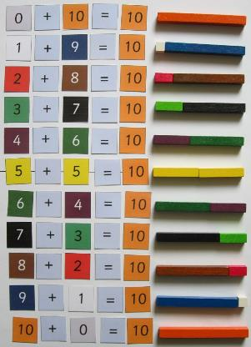
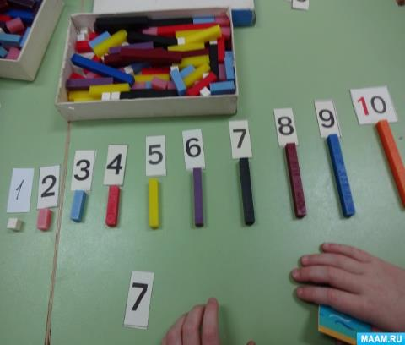

Slide 12
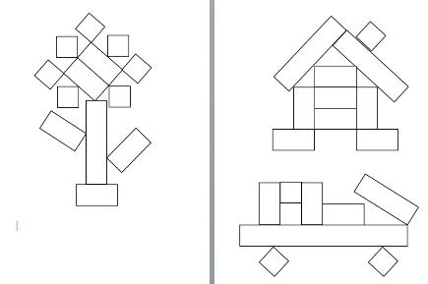
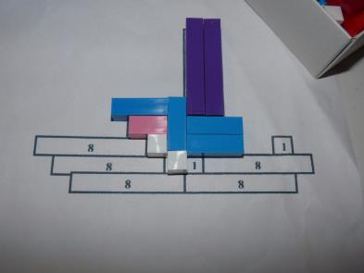

Slide 13
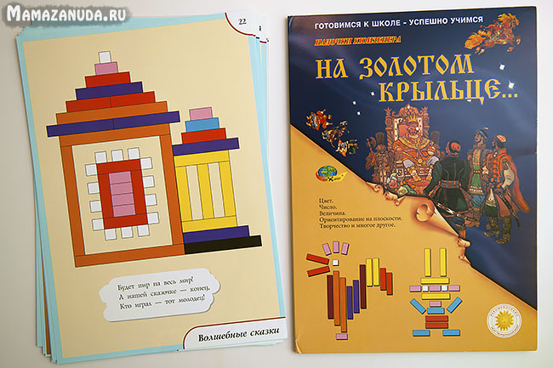
Специально для палочек разработан ряд альбомов и комплектов со схемами, которые дополнительно увеличивают интерес. Например, «На злотом крыльце…».

Slide 14
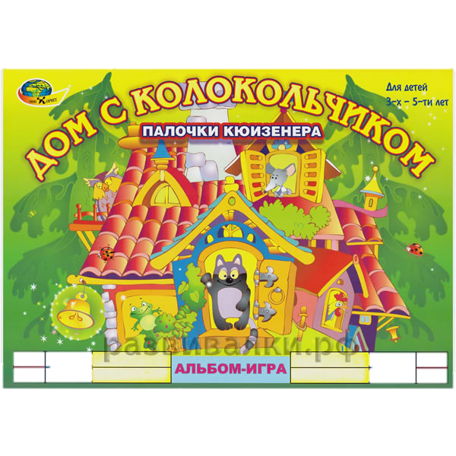
Альбом с играми будет содействовать интеллектуально-творческому развитию детей, развитию памяти, умению концентрировать внимание, развитию воображения, освоению элементов художественного конструирования, освоению пространственных отношений.

